Slide 1
Le principe :
Crée tes vidéos seul ou avec des camarades de ta classe….
elles seront publiées les sur Youtube!! (Chaine Youtube du concours)
Un concours réservé aux 1ères STMG de l’académie de Besançon…
En partenariat avec:

Slide 2
Chaque trimestre, tu pourras crée tes vidéos en respectant l’un des thèmes imposés…
Si tu proposes une vidéo, tu participes au concours et tu peux gagner des lots: Goodies, chèques cadeaux…
Ta création peut prendre différentes formes
une vidéo
une animation
un diaporama commenté
une captation d’écran commentée
Plus tu crées de vidéos et plus tu augmentes tes chances de gains!

Slide 3
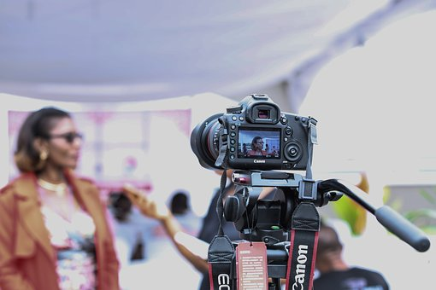
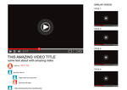
Comment participer?? Rien de plus simple…
Demande à ton professeur d’inscrire ta classe via le formulaire en ligne
Crée ta vidéo et fait signer les autorisations des personnes apparaissant à l’image et/ou disant un texte…
Ton professeur complète le formulaire de dépôt de vidéo en ligne et transmet le fichier à l’organisation du concours
Quelques jours après, retrouve ta vidéo sur la chaine Youtube de DY CTV!!!
Chaque trimestre, un classement est réalisé et tu peux gagner des lots…

Slide 4
En fin d’année, participe au CTV’thlon!!
24h pour créer une vidéo sur un thème imposé
Encore une possibilité de gagner des cadeaux!!
En Juin, grande cérémonie de remise des prix dans les locaux bisontins de notre partenaire Crédit Agricole de Franche-Comté…

